Slide 1
ООО «СиМакс»
Автоматизированная платформа
по безопасности труда «Росмакс»
Дмитрий Битюков,
Коммерческий директор,
89129203245
BDV@simax-it.ru

Slide 2
РЕЗЮМЕ ПРОЕКТА
Ежегодно численность пострадавших при несчастных случаях на производстве в России
из них со смертельным исходом.
Около 25000 человек
Более 1000 человек
Причины:
Недостатки и недоработки в конструкциях машин, механизмов и иных видах оборудования;
Плохая оснащенность рабочих мест, их содержание в ненадлежащем порядке;
Несовершенство технологического процесса;
Не соответствующая требованиям организация рабочего производства;
Использование сломанного оборудования;
Нарушение правил дорожного движения;
Небезопасное использование транспорта;
Неиспользование средств индивидуальной защиты.

Slide 3
РЕЗЮМЕ ПРОЕКТА

Slide 4
ПРЕДПОСЫЛКИ СОЗДАНИЯ

Slide 5
МОДУЛЬНОСТЬ ПЛАТФОРМЫ

Slide 6
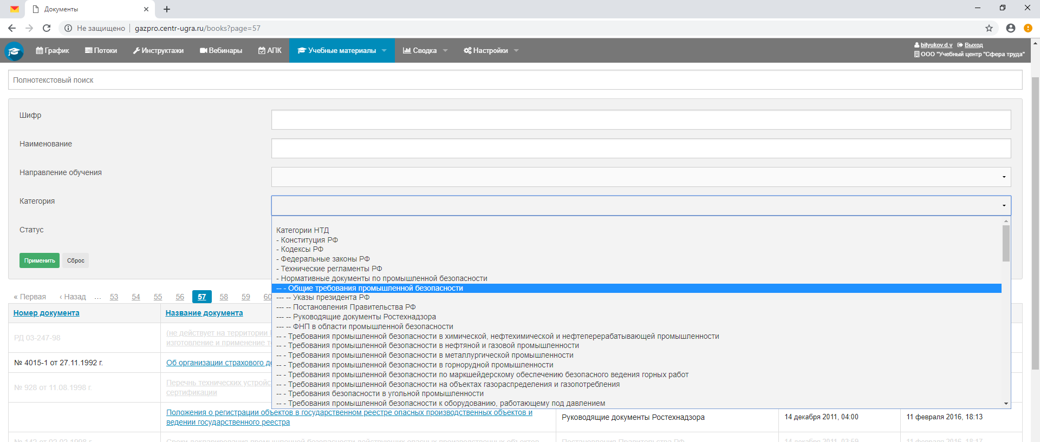
Данный модуль содержит базу НТД по категориям с системой актуализации, производственные инструкции, стандарты общества.
Notes:
6

Slide 7
В личном кабинете обучающегося содержатся программа подготовки, лекционный материал, НТД, относящееся к конкретным программам подготовки.
Администратор имеет возможность формировать график аттестаций и проверки знаний.

Slide 8
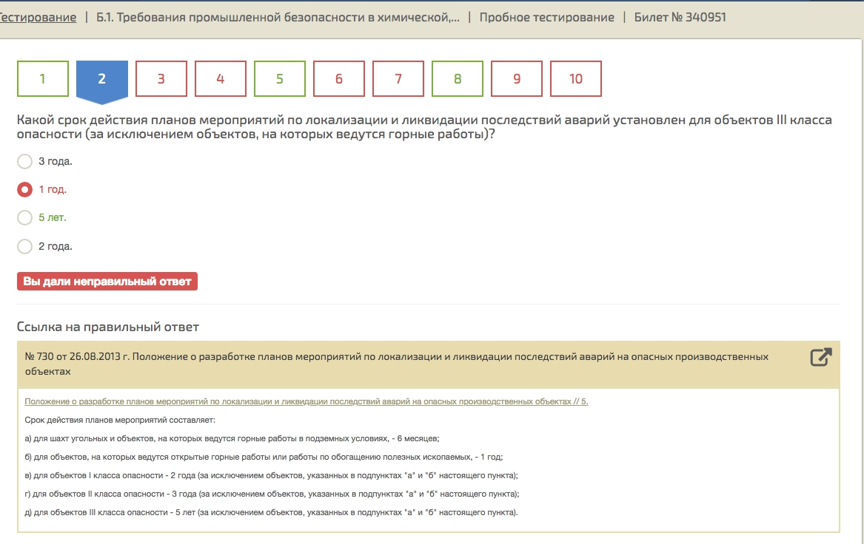
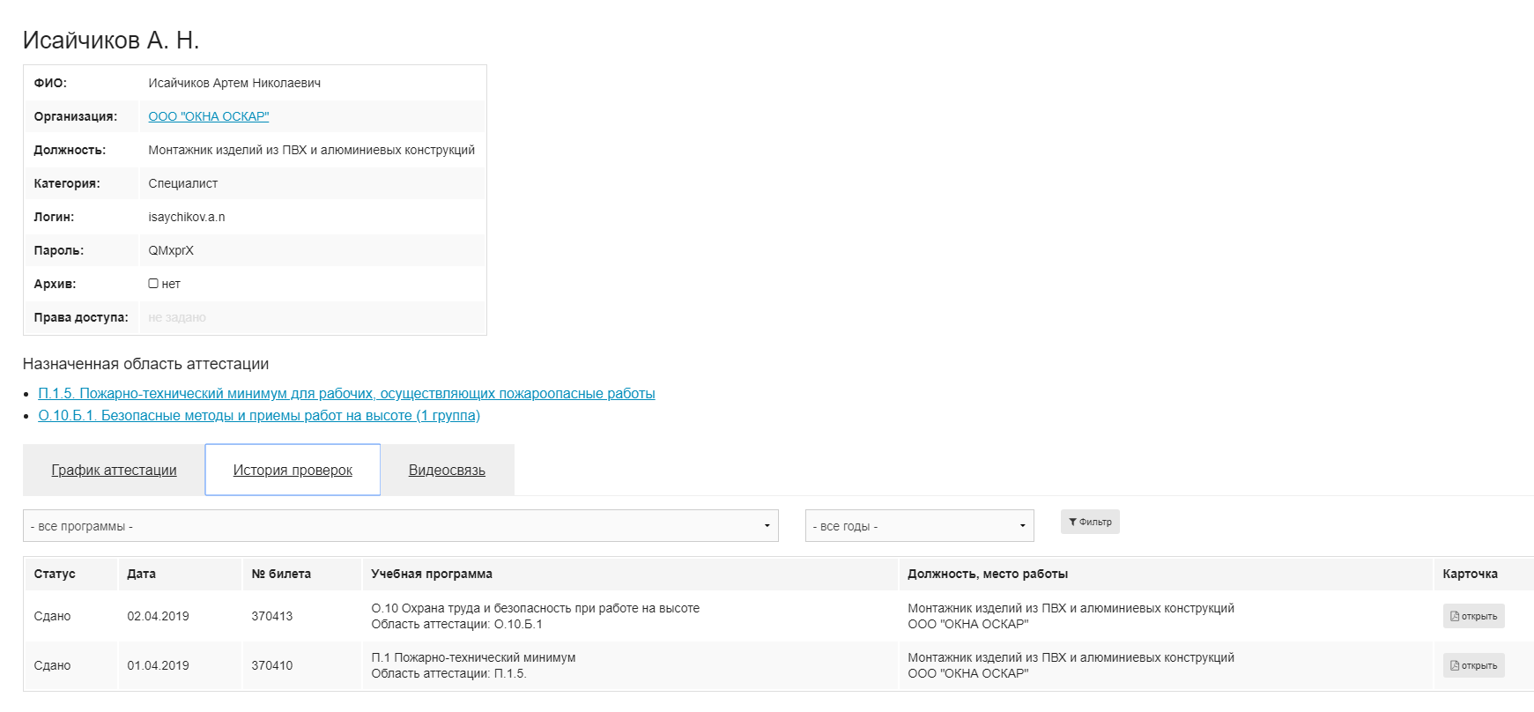

Slide 12
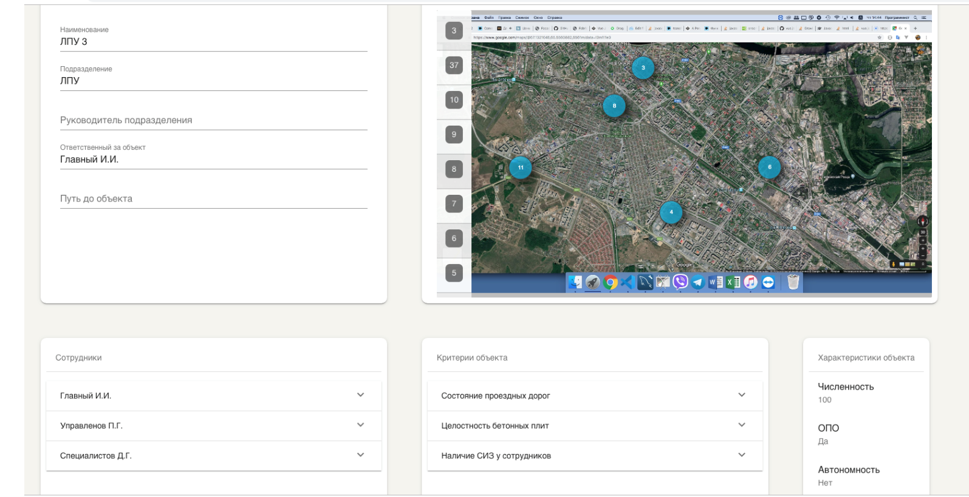
На интерактивной карте/схеме в on-line режиме отображена информация о покрытии объектов проверками, количестве выявленных нарушений, проведенных мероприятий с возможностью перехода в подобъект.

Slide 13
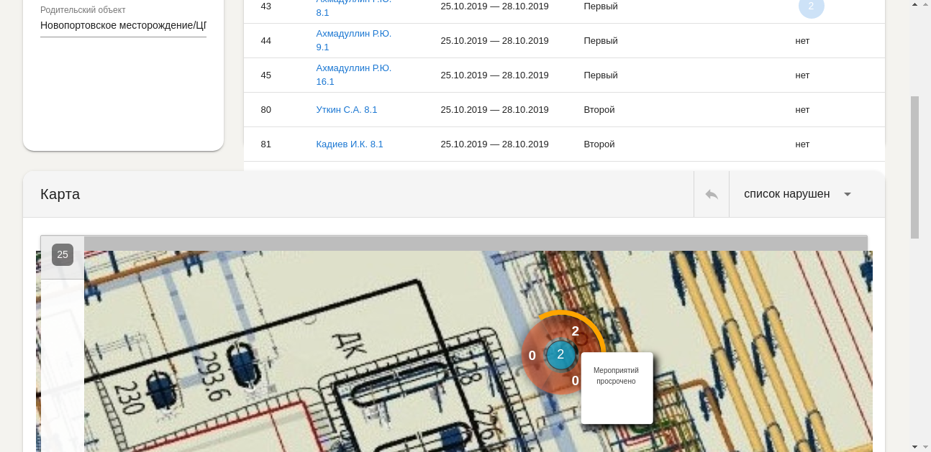
На интерактивной карте/схеме в on-line режиме отображена информация о покрытии объектов проверками, количестве выявленных нарушений, проведенных мероприятий с возможностью перехода в подобъект. Отображаемая информация для удобства имеет цветовую индикацию о критическом состоянии

Slide 14
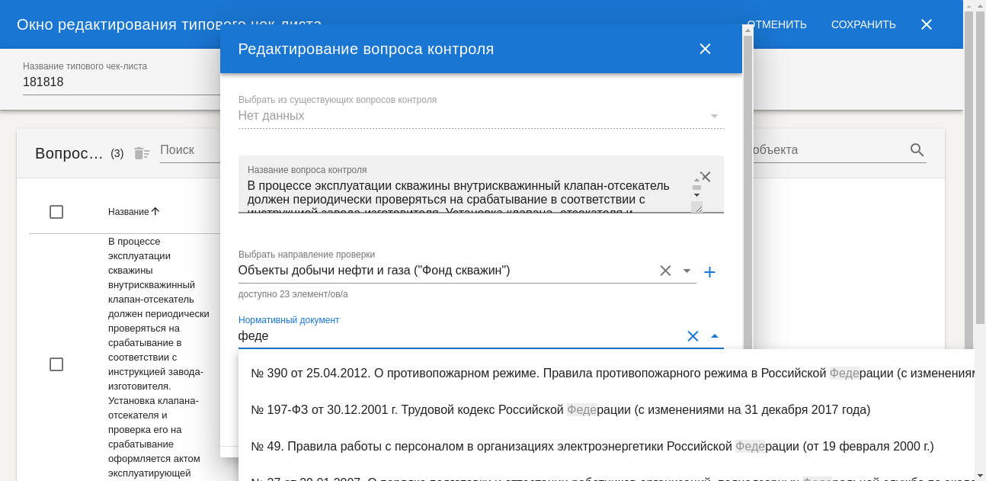
Вопросы контроля имеют связь с НТД и ЛНД, связанных с эксплуатацией объекта

Slide 15
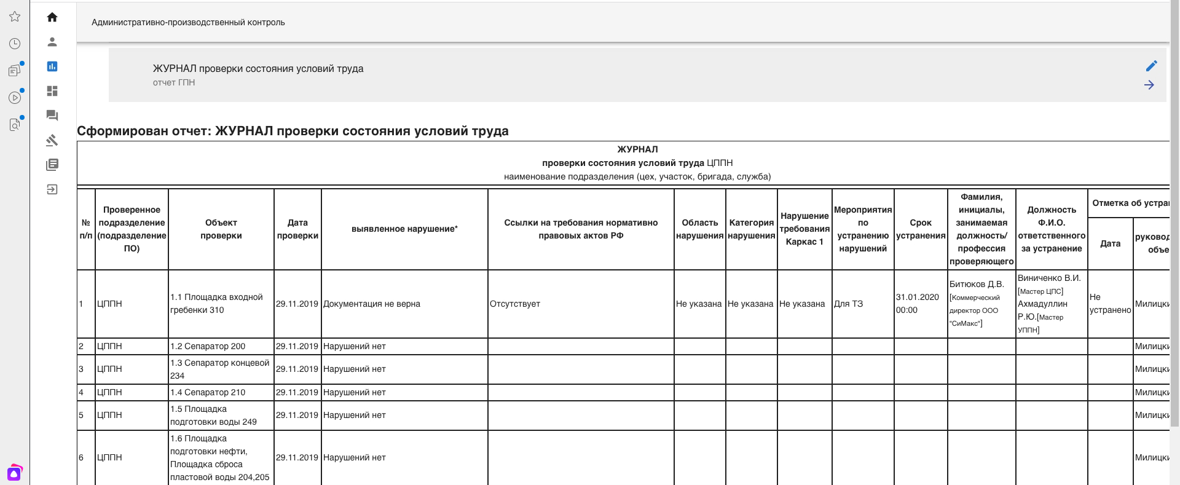
По результатам осуществления проверок функционал МПК предусматривает формирование планов, актов, журналов, отчетов в автоматическом режиме по заранее заданным параметрам. Регистрация результатов проведения ПК осуществляется в принятом обществе формате.

Slide 16
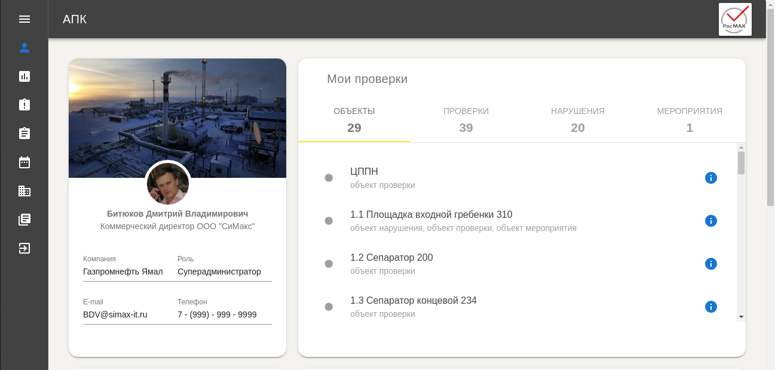
В личном кабинете пользователя отражена информация о доступных объектах контроля, проверках, мероприятиях, нарушениях. В отдельном поле формируются поставленные перед пользователем задачи: Провести проверку, осуществить мероприятие, согласовать или утвердить акт и т.д.

Slide 17
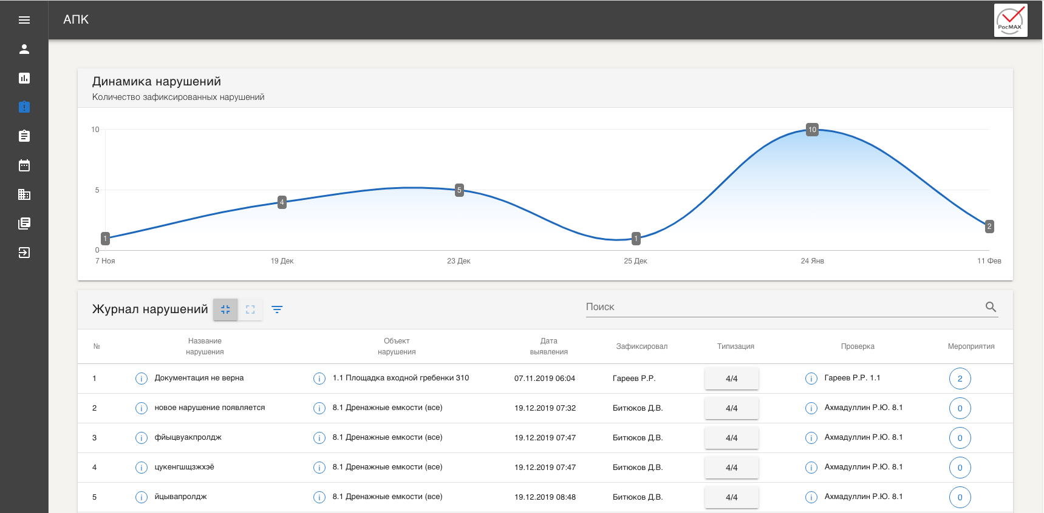
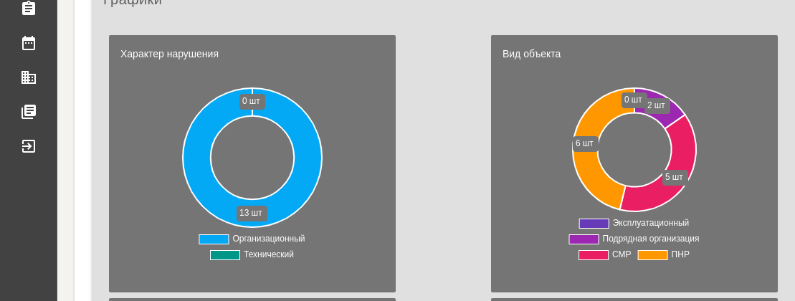
В модуле предусмотрена визуализация результатов ПК по задаваемым признакам

